Slide 1
Életünk jellemzői
A generációk közötti különbségek

Slide 2
Hány generáció különböztethető meg a képen?

Slide 3
Generáció
Mi az, hogy generáció?
Magyar Értelmező Szótár: 1. nemzedék 2. egy-egy nemzedék felnövekedésére számított idő (25-30 év), emberöltő
Wikiszótár: 1. Ugyanakkor születettek korcsoportja, ugyanazon időben, egy korban élő, nagyjából azonos korú emberek összessége, nemzedék.
2. Egymást felváltó korcsoportok közül egy; az egymást felváltó utódok összessége egy családban, csoportban, közösségben.
3. Emberöltő; annyi idő, amennyi egy-egy emberi korcsoport felnövekedéséhez, kifejlődéséhez szükséges (25-30 év)

Slide 4
16 üknagyszülő
8 dédnagyszülő
4 nagyszülő
2 szülő

Slide 5
Facebook-, és fórumbölcsesség 2021-ből
Ahhoz, hogy megszülethessünk szükségünk van:
2 szülő
4 nagyszülő
8 dédszülő
16 ük szülő
32 szép nagyszülők
64 penta nagyszülők
128 nexa-nagyszülők
256 hepta nagyszülők
512 okta nagyszülők
1024 nona nagyszülők
2048 deka nagyszülők
A nagyszülők megszólításának földrajzi elterjedése változhat.
Az elmúlt 11 generáció alatt 4094 ősre van szükség, és mindez körülbelül 300 évvel a születésünk előtt!
Állj meg egy pillanatra és gondolkodj el...
Mennyi sors, jellem, élet nyert és vesztett.
Hálát és szeretetet kell éreznünk minden ősünk iránt, mert mindegyik bennünk van!
Kb. milyen régen élhettek a deka nagyszülők?

Slide 6
A 20-21. századi generációk

Slide 7
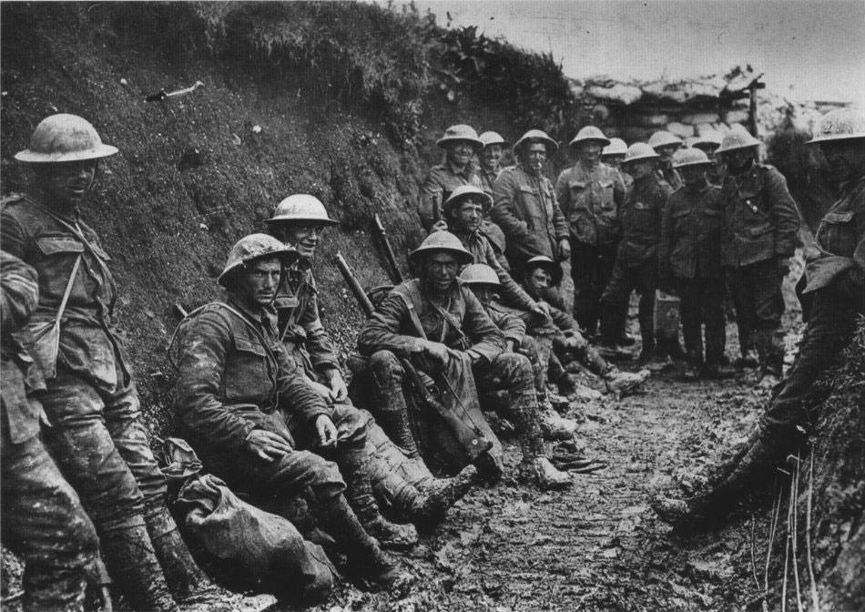
Az „elveszett generáció” (1883-1900)
Az első világháború tapasztalata
„meghasadt világrend”
Korábban nem tapasztalt mértékű technikai fejlődés
Gyökeresen más életforma
Alkalmazkodás
Miért elveszett?

Slide 8
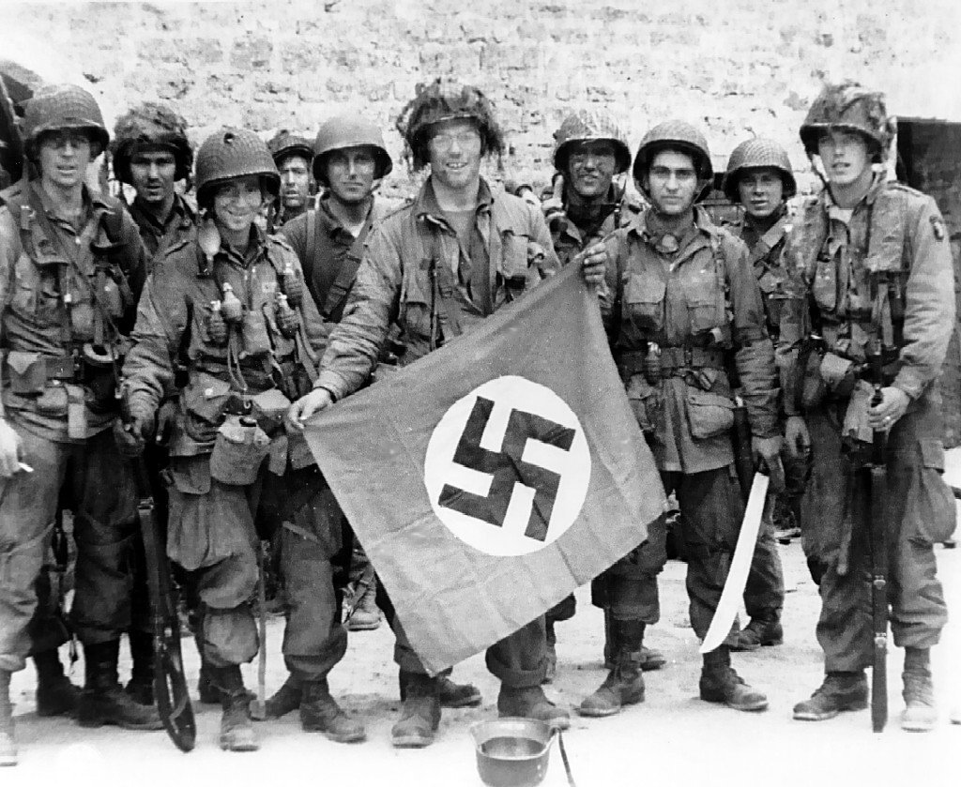
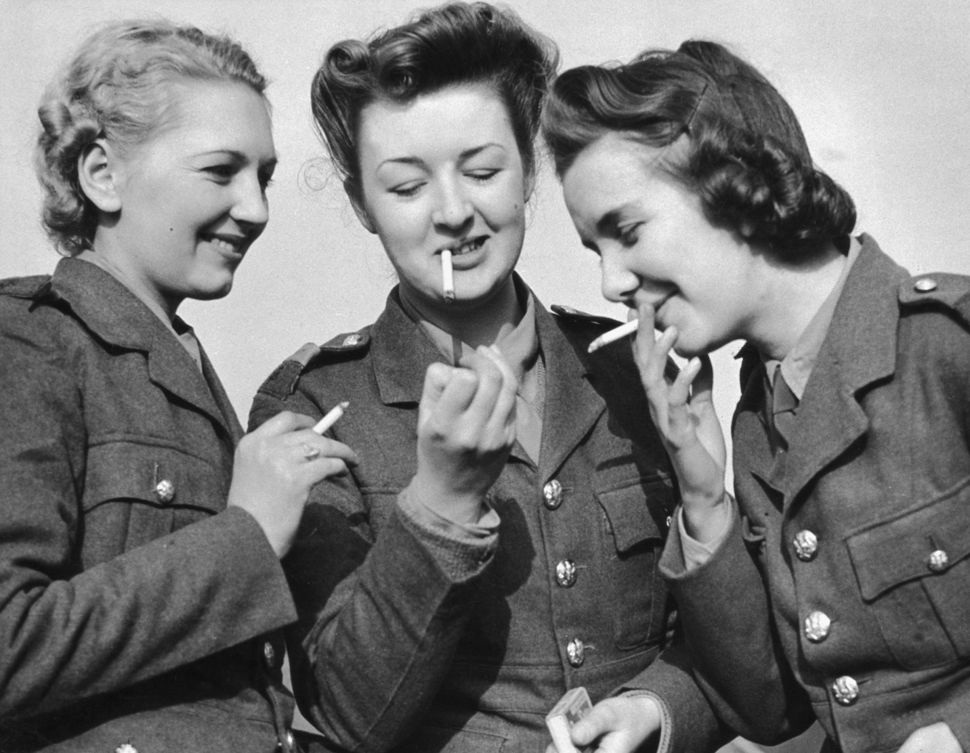
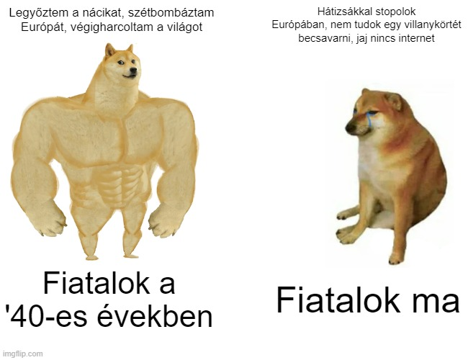
A „legnagyobb (G.I.) generáció” (1901-1927)
Közös élmények: nagy gazdasági világválság, második világháború
G.I: amerikai elnevezés, a hadsereg tagjaira utal
Elsőként kerülnek szembe a későbbi generációk lázadásával
Mitől a legnagyobb?

Slide 9
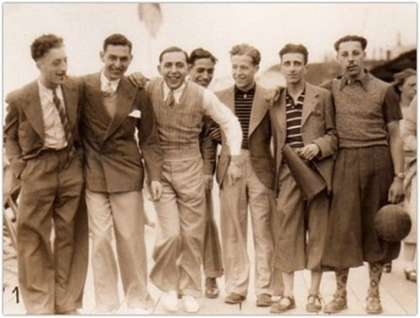
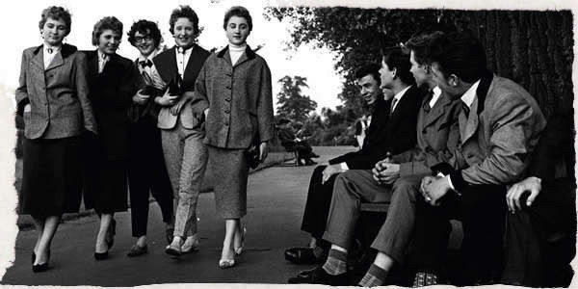
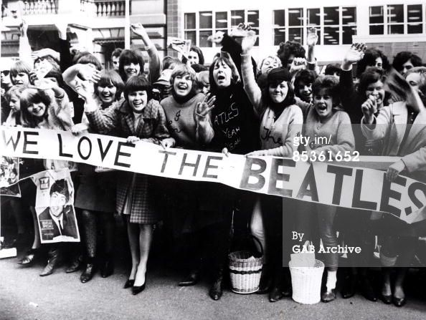
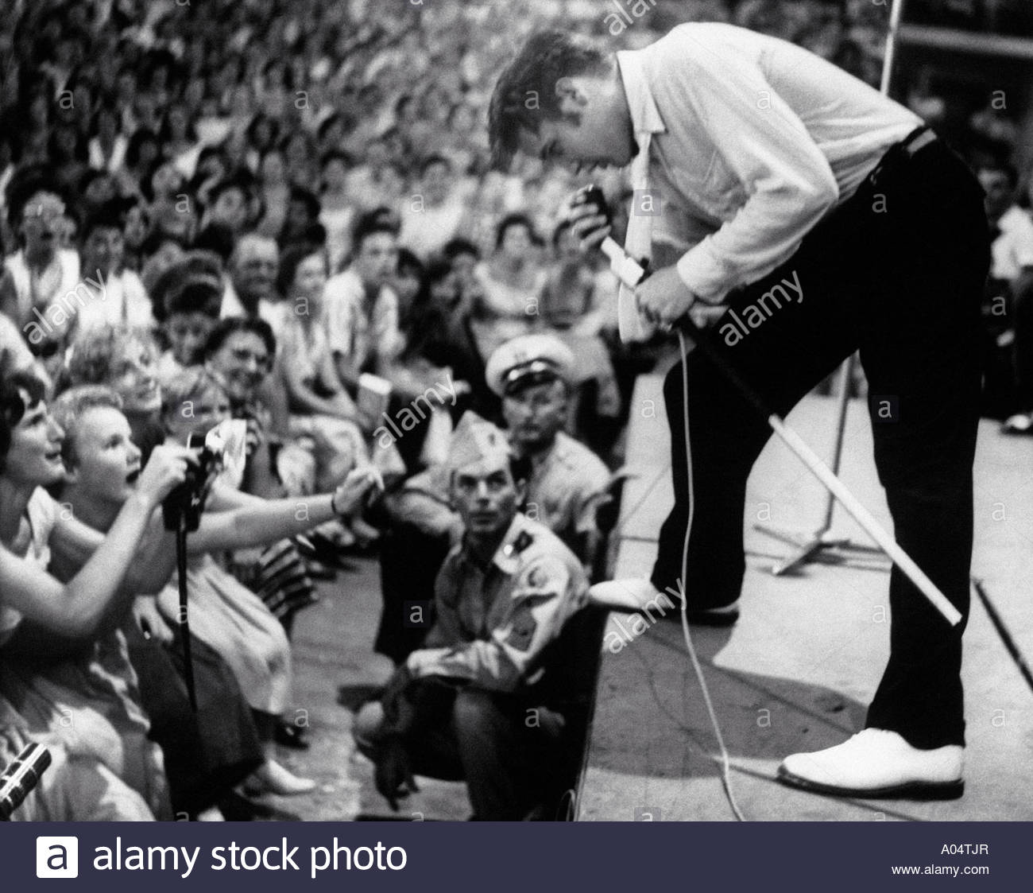
A „néma generáció/szerencsés kevesek” (1928-1945)
A nagy gazdasági világválság és a második világháború IDEJÉN születettek
Kis létszámú generáció, oka a bizonytalan gyerekvállalás
„Építők”: a háború utáni világ felnőttjei
A lázadó generációk előfutárai (rock and roll)
Miért néma? Miért szerencsés kevesek?

Slide 10
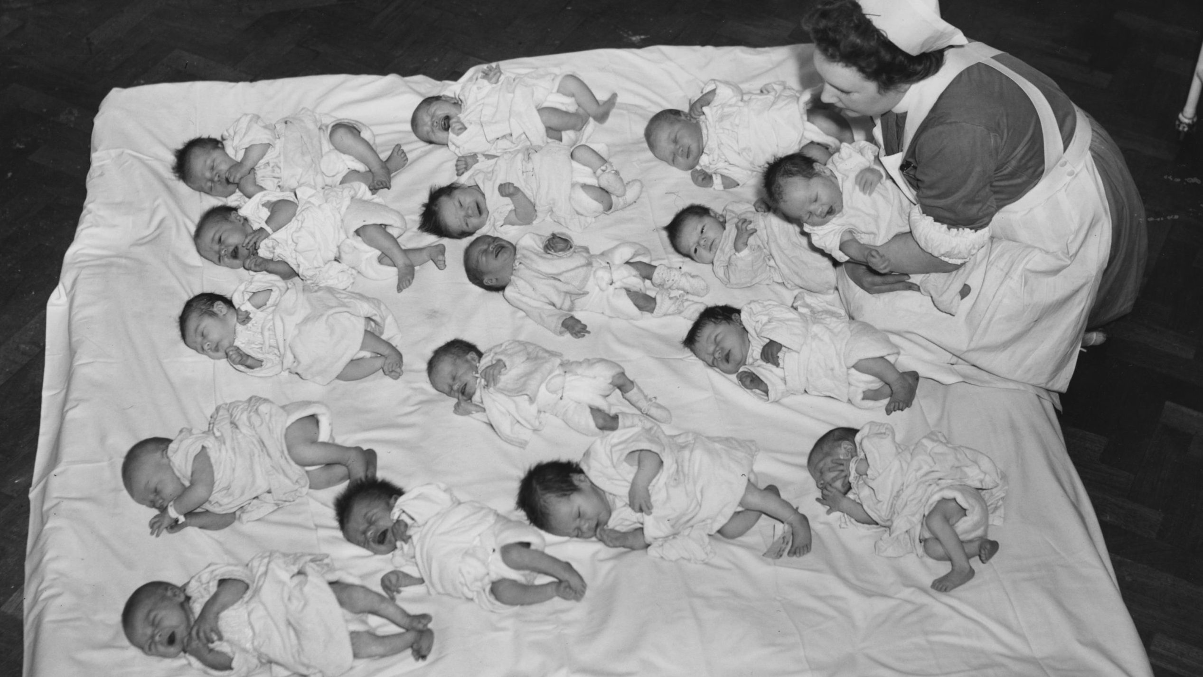
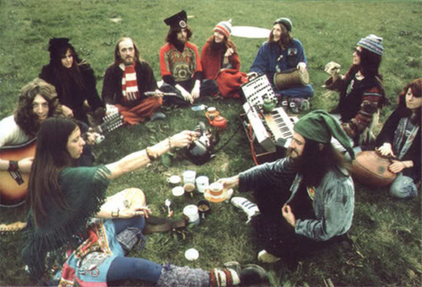
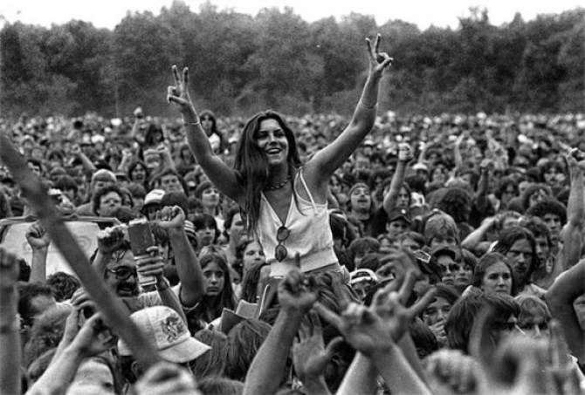
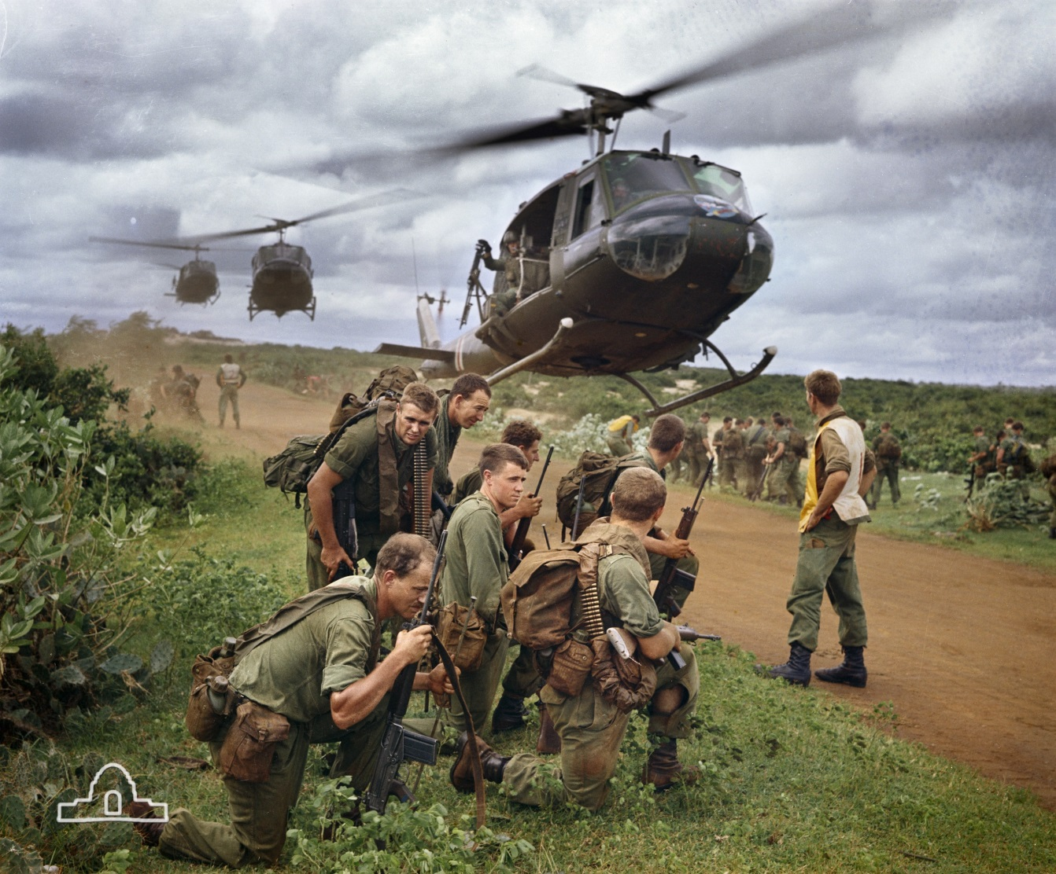
Baby boom/ boomerek (1945-1965)
Háború utáni népességrobbanás
→ NINCS HÁBORÚS TAPASZTALAT
De! Vietnam, hidegháború
→→ lázadás, frusztráltság, új világfelfogás
Nagyszámú generáció
Mai 60-70 évesek
→ konfliktusok a fiatalokkal
OK BOOMER

Slide 11
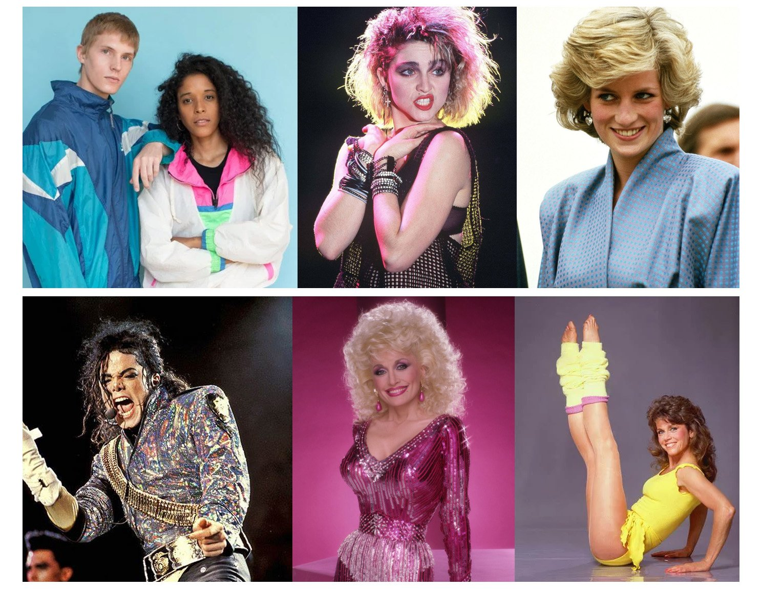
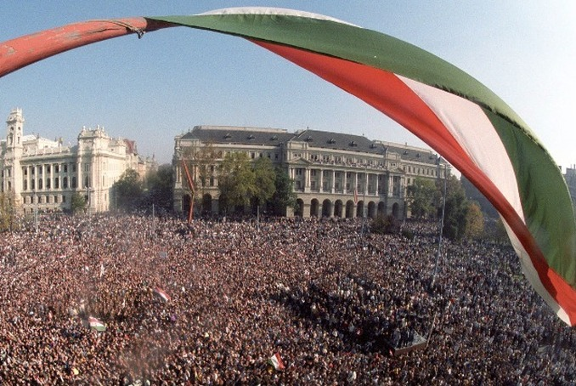
X generáció (1965-1980)
Technológiai fejlődés lesz a különbségtétel
Megjelenik a számítástechnika
Munkaerőpiac: elhelyezkedési nehézségek
Keményen dolgozó generáció
Felnőttkori kihívások: internethasználat kérdése
Fel kell venni a tempót a változó világgal
„szüleink generációja”

Slide 12
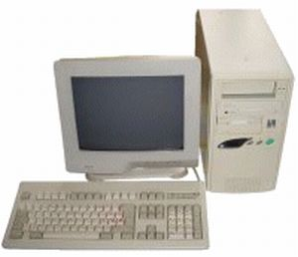
„Y generáció/ezredfordulósok” (1981-2000)
A digitális nemzedék első hulláma
TV, mobiltelefon, internethasználat megjelenése
Bumeráng-generáció: együttélés a szülőkkel
Pályakezdési nehézségek
Önálló egzisztencia hiánya
Az én generációm (Olexa G.)

Slide 13
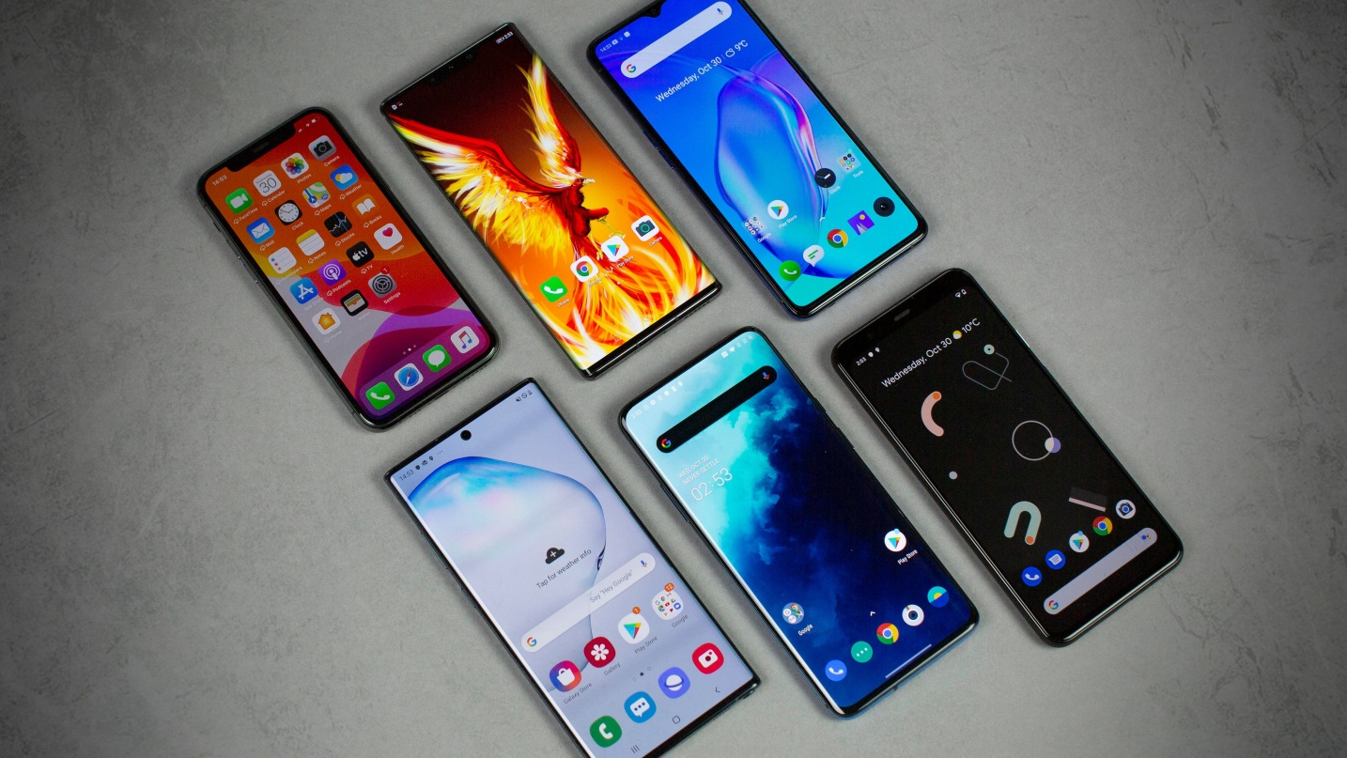
Z generáció (2001-2010)
Digitális bennszülöttek
Soha nem éltek internet nélkül
Klímaszorongás: félelem a visszafordíthatatlan környezeti károktól
Multikulturalizmus, sokszínűség
Az Önök generációja

Slide 14
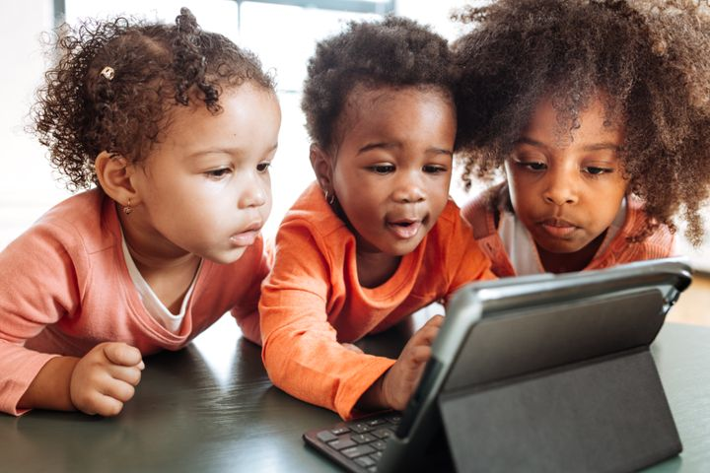
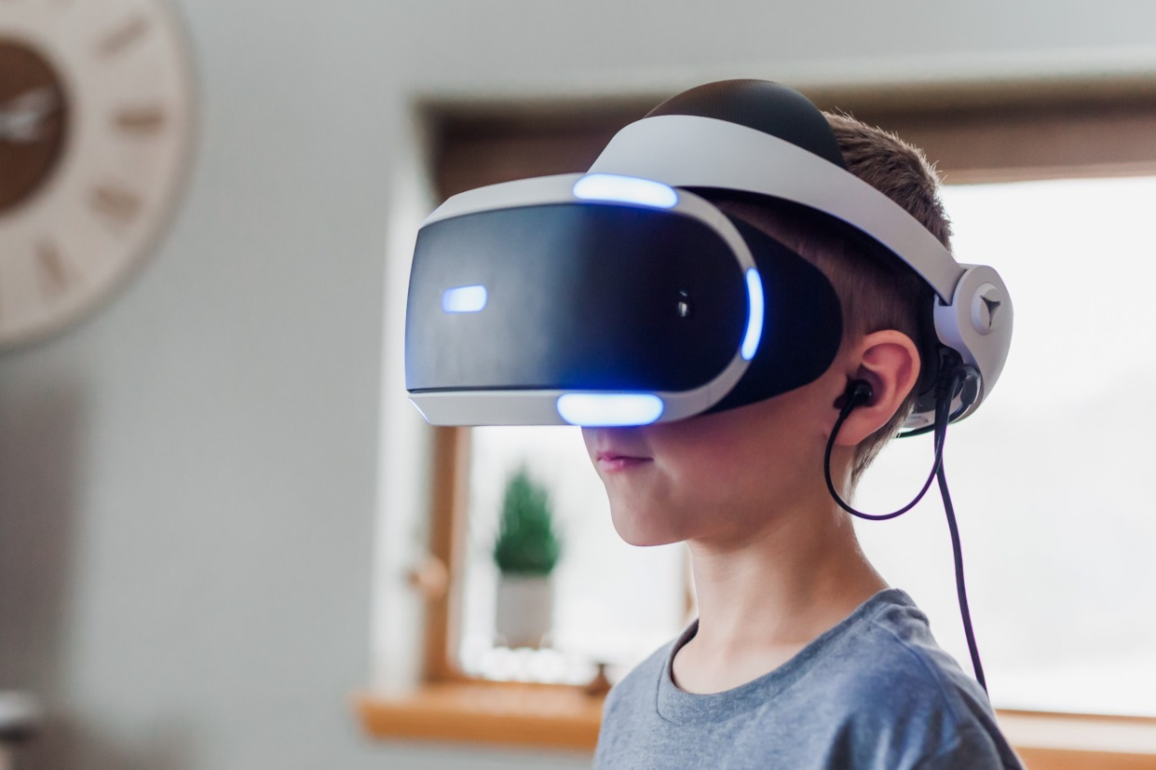
Alfa-generáció (2010- )
Soha nem éltek OKOSTELEFON nélkül
VR-technológia, robotika
???

Slide 15
A generációs ellentétek

